Slide 1

PROYECTO “SISTEMA UNIDAD TERRITORIAL”
PRESENTACIÓN FINAL CAPSTONE

Slide 2



PROYECTO “SISTEMA UNIDAD TERRITORIAL”
Benjamin Sanchez Lagos
Scrum Master
Dirigió eventos Scrum, apoyo en las técnicas para abordar las HU y mantuvo al equipo en los márgenes de Scrum
INTEGRANTES DEL PROYECTO
Bastián Contreras Correa
Product Owner
Diseño de Epicas y HU, priorizo el backlog y válido los requerimiento funcionales del sistema.
Carlos Silva Diaz
Desarrollador
Realizo el plan de desarrollo en cada Sprint, gestionó el desarrollo y demostración de funcionalidad al PO

Slide 3
PROYECTO “SISTEMA UNIDAD TERRITORIAL”
DESCRIPCIÓN DEL PROYECTO
Problema o dolor
En la actualidad, las grandes organizaciones como el Estado y Municipalidades aprovechan herramientas tecnológicas para alcanzar sus objetivos, mientras que las más pequeñas, como las juntas de vecinos y comités, carecen de acceso a estas herramientas.
Esta falta de tecnología se traduce en dificultades que no permite cumplir con el principal objetivo, que es la representación de manera efectiva de la comunidad.
Propuesta de solución
Desarrollar un sitio web que cumpla con las necesidades que tienen hoy en día las juntas de vecinos para promover el desarrollo y defender los intereses de su comunidad de manera efectiva, cumpliendo así con su principal objetivo en la representación de la comunidad.

Slide 4
PROYECTO “SISTEMA UNIDAD TERRITORIAL”
Objetivo General
Desarrollar un sitio web intuitivo que facilite a las autoridades de las juntas de vecinos representar de manera eficiente a los residentes del barrio, considerando la posibilidad de interacción de los usuarios con el sitio web para realizar sus gestiones como vecino.
Objetivos Específicos
Desarrollar un sitio web que puedan realizar las siguientes acciones:
Creación de juntas de vecinos.
Inscripción de nuevos miembros.
Gestión de la comunidad registrada.
Emisión de certificados de residencia.
Postulaciones a proyectos vecinales.
Inscripción a las actividades de la comunidad.
Envío de notificaciones sobre noticias y actividades.
Agendamiento de sitios comunes. (canchas, salas, plazas, etc.)
Los accesos al sitio se ajustarán según el perfil. (Administrador, Junta de Vecinos y Vecinos)

Slide 5
PROYECTO “SISTEMA UNIDAD TERRITORIAL”
Alcances y limitaciones del proyecto
El proyecto se limita al desarrollo de un Sitio Web, no incluye aplicaciones móviles.
Se limita a la distribución en territorio Chileno.
Se requiere conexión a internet para su funcionamiento.
La navegación del sitio se puede realizar en los exploradores de Mozilla, Chrome y Edge.

Slide 6
PROYECTO “SISTEMA UNIDAD TERRITORIAL”
Metodología de trabajo para el desarrollo del proyecto
Se utilizó la metodología ágil Scrum, la cual nos brindó como principal beneficio un ritmo de trabajo sostenible, y adaptable a los cambios de manera inmediata, consiguiendo un ritmo constante.

Slide 7
PROYECTO “SISTEMA UNIDAD TERRITORIAL”
Cronograma para el desarrollo del proyecto
Actividad | Fase 1 |  |  |  | Fase 2 |  |  |  |  |  |  |  |  | Fase 3
 | S 1 | S 2 | S 3 | S 4 | S 5 | S 6 | S 7 Sprint 1 | S 8 Sprint 2 | S 9 Sprint 3 | S 10 Sprint 4 | S 11 Sprint 5 | S 12 Sprint 6 | S 13 Sprint 7 | S 14
Levantamiento proyecto seleccionado (Entendimiento, análisis y solución propuesta) | Entendimiento | Análisis | Solución | Presentació
Creacion de epicas - historias de usuario |  |  |  |  | Creación Epicas - HU | Creación Epicas - HU
Desarrollo Epica 1: Diseño y desarrollo de la base de datos del sistema |  |  |  |  |  |  | E1-H01 | E2-H02 E2-H03 | E2-H04 E2-H05
Desarrollo Epica 2: Gestión de la comunidad |  |  |  |  |  |  |  | E2-H06 | E2-H07 E2-H08 | E2-H09 E2-H10 |E2-H11
Desarrollo Epica 3: Emisión de certificados de residencia |  |  |  |  |  |  |  |  | E3-H12 E3-H13
Desarrollo Epica 4: Visualización de datos y mapas interactivos |  |  |  |  |  |  |  |  |  | E3-H14 | E3-H15 E3-H16 | E4-H17
Desarrollo Epica 5: Envío de notificaciones sobre noticias y actividades |  |  |  |  |  |  |  |  |  |  | E5-H18 | E5-H20 E5-H22 | E5-H19 | E5-H21 E5-H23
Desarrollo Epica 6: Inscripción a actividades de la comunidad |  |  |  |  |  |  |  |  |  |  |  | E6-H24
Desarrollo Epica 7: Postulaciones a proyectos vecinales |  |  |  |  |  |  |  |  |  |  |  |  | E6-H25 E6-H26
Desarrollo Epica 8: Agendamiento de sitios comunes (canchas, salas, plazas, etc.) |  |  |  |  |  |  |  |  |  |  |  |  | E7-H27 E7-H28
Presentación Final Proyecto |  |  |  |  |  |  |  |  |  |  |  |  |  | Presentación Comisión

Slide 8
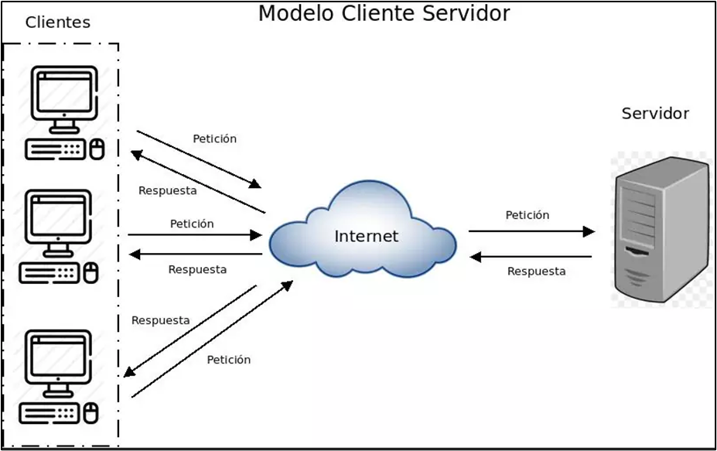
PROYECTO “SISTEMA UNIDAD TERRITORIAL”
Arquitectura del software

Slide 9
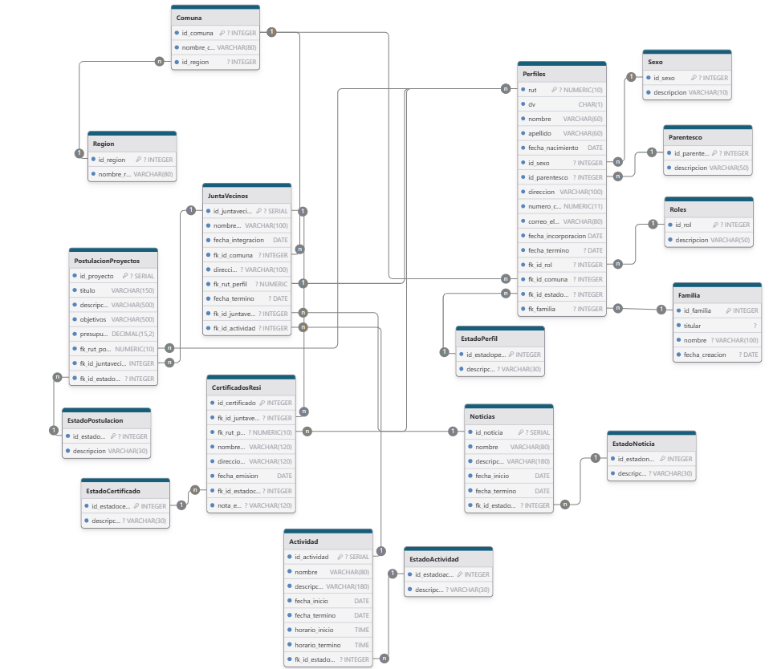
PROYECTO “SISTEMA UNIDAD TERRITORIAL”
Modelo de datos

Slide 10






PROYECTO “SISTEMA UNIDAD TERRITORIAL”
Tecnologías utilizadas

Slide 11
DEMOSTRACIÓN DEL RESULTADO DEL PROYECTO

Slide 12
Resultados obtenidos
Se logra cumplir con las funcionalidades solicitadas en el levantamiento de nuestro proyecto.
Integramos la digitalización en la emisión y envío de Certificados de Residencia.
Implementamos el envío de noticias por email, logrando mantener informada a la comunidad.
El resultado del proyecto afecta positivamente tanto a rangos etarios de adolescentes, jóvenes, adultos y vejez.

Slide 13
Obstáculos presentados durante el desarrollo
Desconocimiento de cómo se administran las juntas de vecinos en diferentes zonas.
Desconocimiento en integraciones de tercero como por ejemplo el envío de correos electrónicos utilizando las herramientas de desarrollo.
Tiempos muy acotados por parte de los integrantes del equipo por diferentes responsabilidades externas de cada uno.

Slide 14
PREGUNTAS DE LA COMISIÓN

